Slide 1
Англия: сложный путь к величию и процветанию
История 8 класс

Slide 2
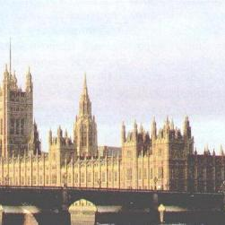
Проблемное задание:
Почему в 19 веке главным требованием в Англии стало требование парламентской реформы
Как вы думаете, почему чартистское движение не переросло в революцию?

Slide 3
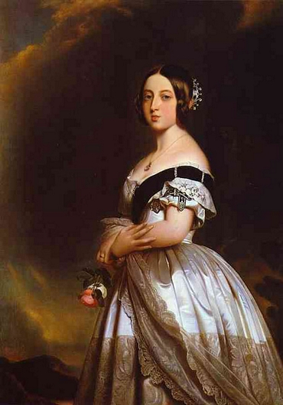
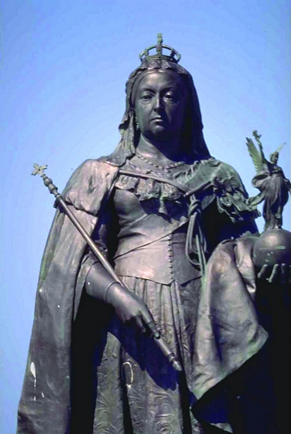
Викторианская эпоха (1837-1901 гг.)
видеосюжет

Slide 4
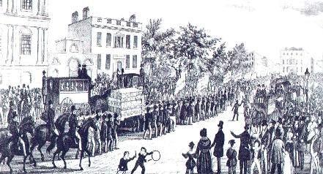
Внутренняя политика

Slide 5
Билль о реформе – стр. 97
Причины парламентской реформы | Формы выступлений | Реакция властей

Slide 6
Билль о реформе – стр. 97
Причины парламентской реформы | Формы выступлений | Реакция властей
Устаревание избирательной системы: «гнилые местечки» новые индустриальные центры лишены представительства нет права голоса у рабочих, у буржуазии

Slide 7
Билль о реформе – стр. 97
Причины парламентской реформы | Формы выступлений | Реакция властей
Устаревание избирательной системы: «гнилые местечки» новые индустриальные центры лишены представительства нет права голоса у рабочих, у буржуазии | Демонстрации Массовые митинги

Slide 8
Билль о реформе – стр. 97
Причины парламентской реформы | Формы выступлений | Реакция властей
Устаревание избирательной системы: «гнилые местечки» новые индустриальные центры лишены представительства нет права голоса у рабочих, у буржуазии | Демонстрации Массовые митинги | 1825 г. – отмена запрета на создание профсоюзов 1832 г. – избирательная реформа

Slide 9
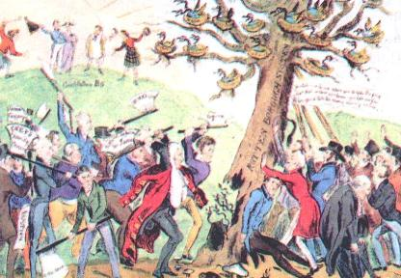
Избирательная реформа и
Закон о бедных
Уничтожено большинство «гнилых местечек»
Сохранение высокого имущественного ценза для избирателей
Нет тайного голосования
Направление бедных в работные дома
Почему парламентская реформа 1832 г. не остановила борьбу за реформу избирательного права?

Slide 10
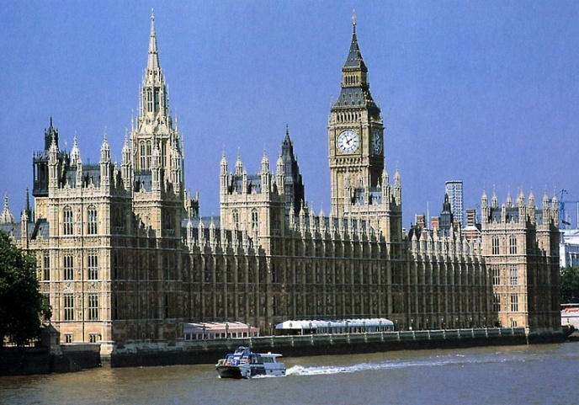
Чартизм – движение за избирательную реформу
Работа с документом – стр. 104
Работа с учебником – стр. 99
1839 г. | Лондон | Съезд чартистов – Национальный конвент | Последовали аресты руководителей чартистов
1848 г. | Лондон | Волна митингов | Парламент осознал неизбежность реформ
Деятельность парламента усиливала веру трудящихся в возможность улучшения своего положения мирным путем – путем проведения реформ
Парламент в Англии

Slide 11
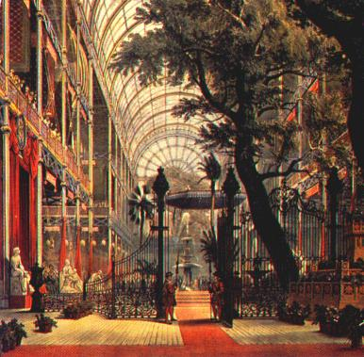
Англия – мастерская мира
Всемирная выставка.
Лондон.1851 г.

Slide 12
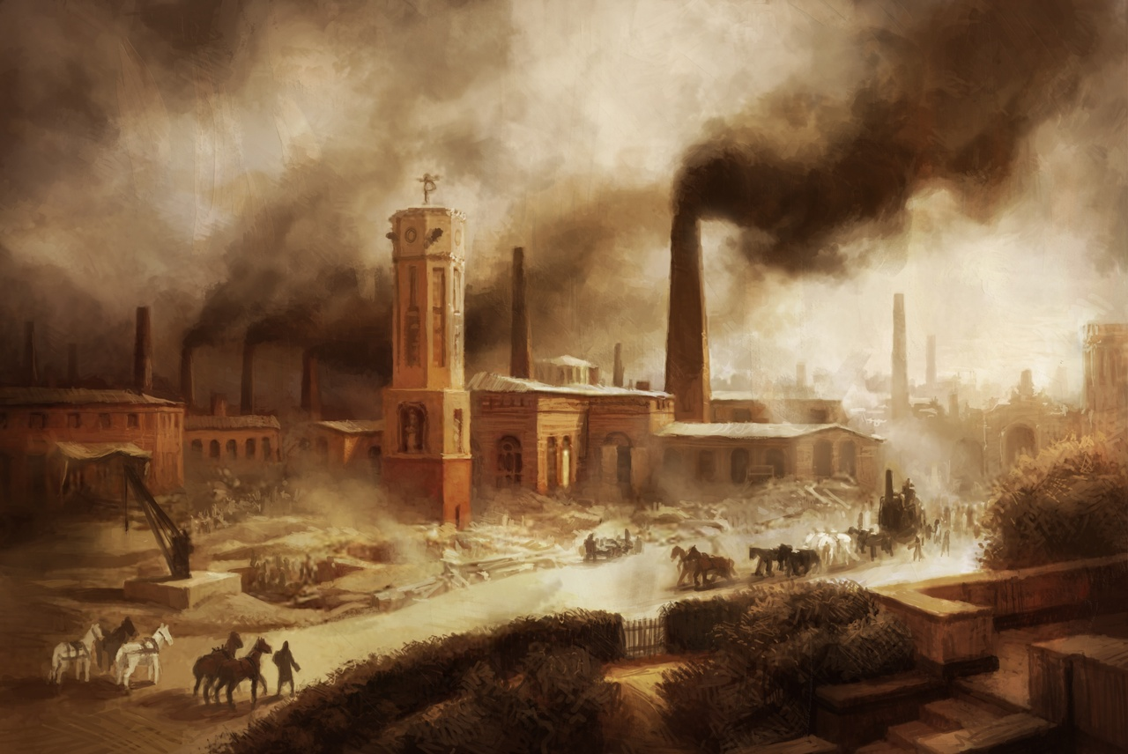
Англия – мастерская мира

Slide 13
Англия – мастерская мира

Slide 14
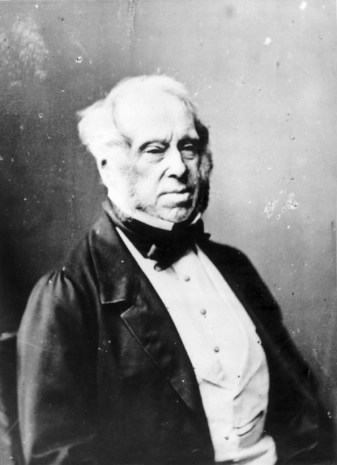
Внешняя политика
Лорд Палмерстон
«У нас нет ни вечных союзников, ни постоянных друзей, но вечны и постоянны наши интересы, и защищать их – наш долг»

Slide 15
Внешняя политика
Колониальная держава – государство, владеющее колониями (странами, менее развитыми в социально-экономическом отношении, лишенными самостоятельности и управляемыми на основе специального режима.
Основной целью захвата колоний является использование их ресурсов государством- метрополией (колониальной державой). Колониальные державы существуют как правило в форме империй (Британская империя, Испанская империя и т.д.)

Slide 16
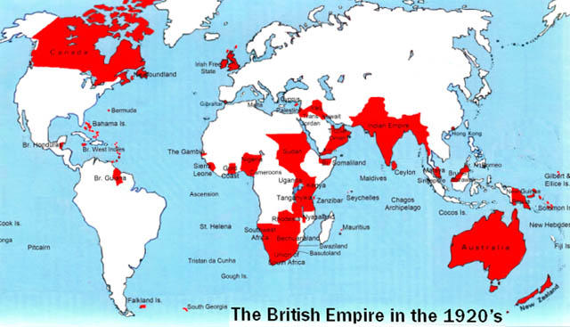
Английские колонии

Slide 17
Формирование колониальной империи
Дата | Война
1841 | Против Китая
1852-1853 | Захват Южной Бирмы, Малайи
60-е годы | Захваты Западной Африки
1850-1860-е | Колонизация Австралии и Новой Зеландии, освоение Канады
Середина 19 века | Австралия
К середине 19 века Англия стала страной, в которой «никогда не заходило солнце»

